Slide 1
corso tecniche di rappresentazione dello spazio A.A. 2017/2018 docente Arch. Emilio Di Gristina
M1

Slide 2
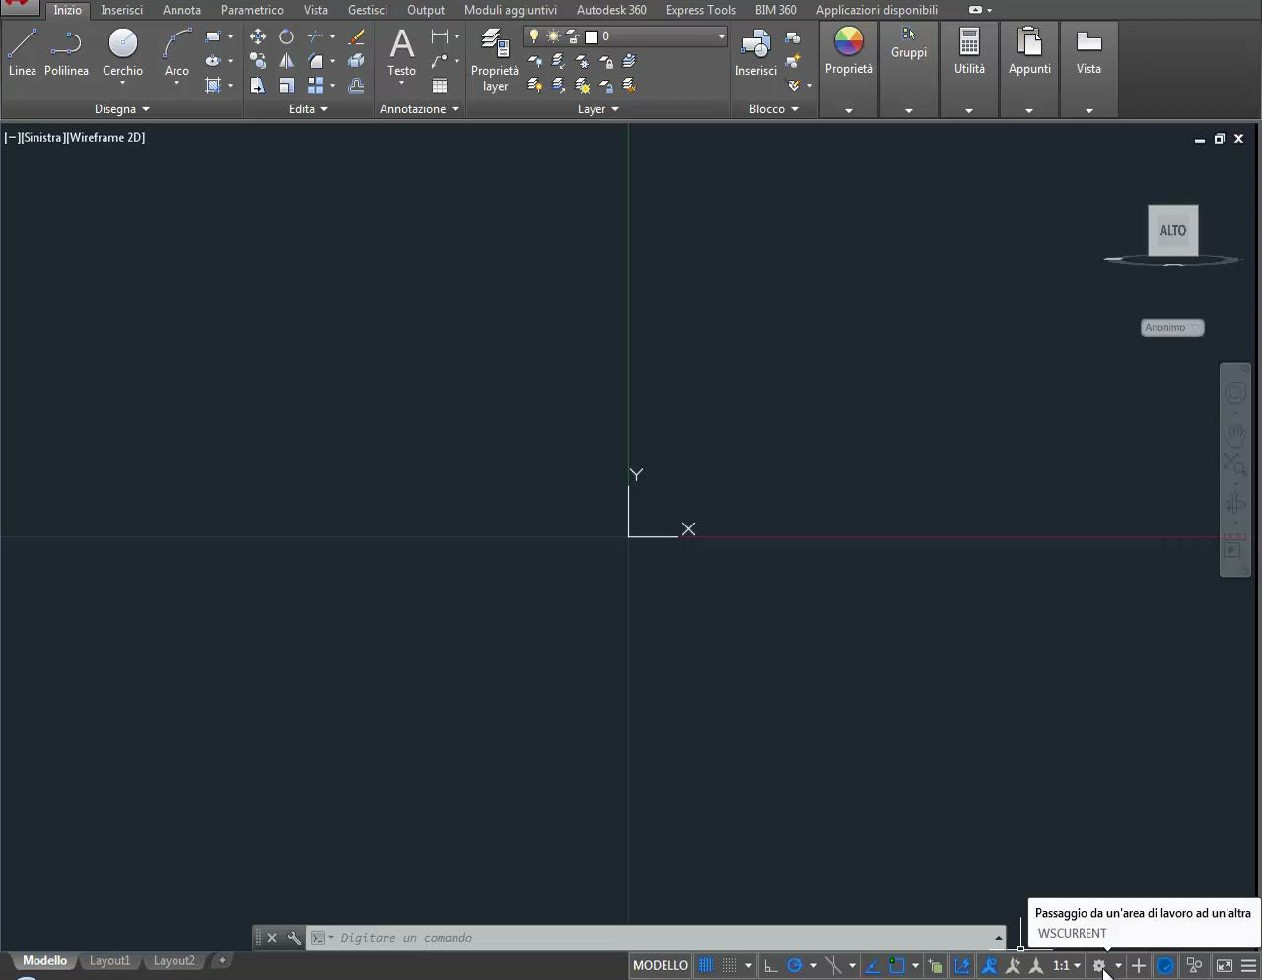
visualizzazione interfaccia classica AutoCAD
icona aree di lavoro
guida passo passo

Slide 3
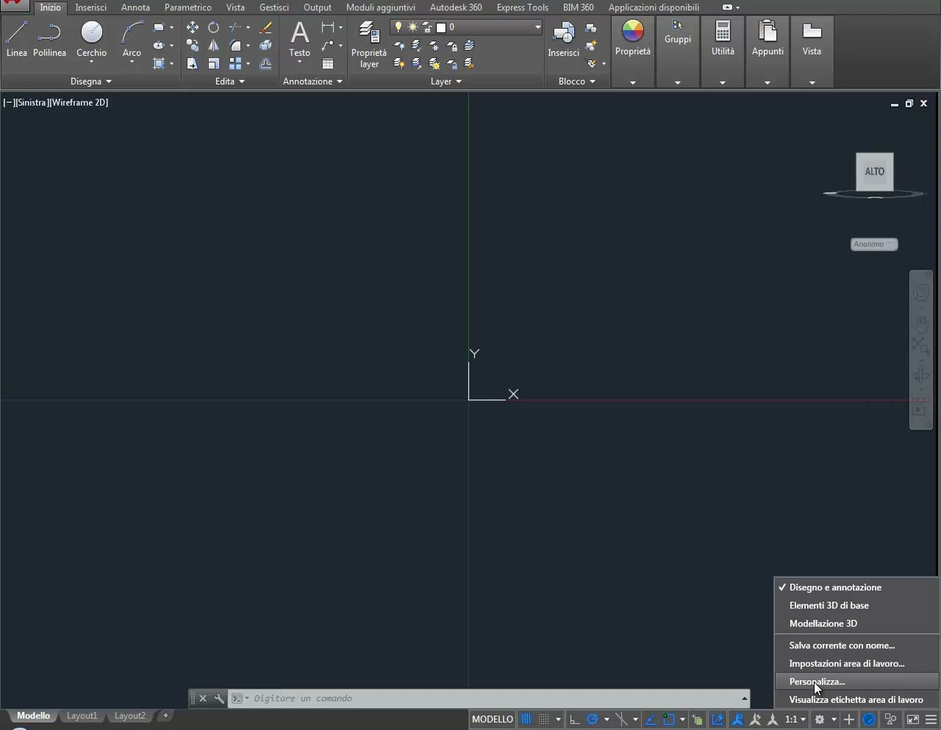
accedere alle personalizzazioni

Slide 4
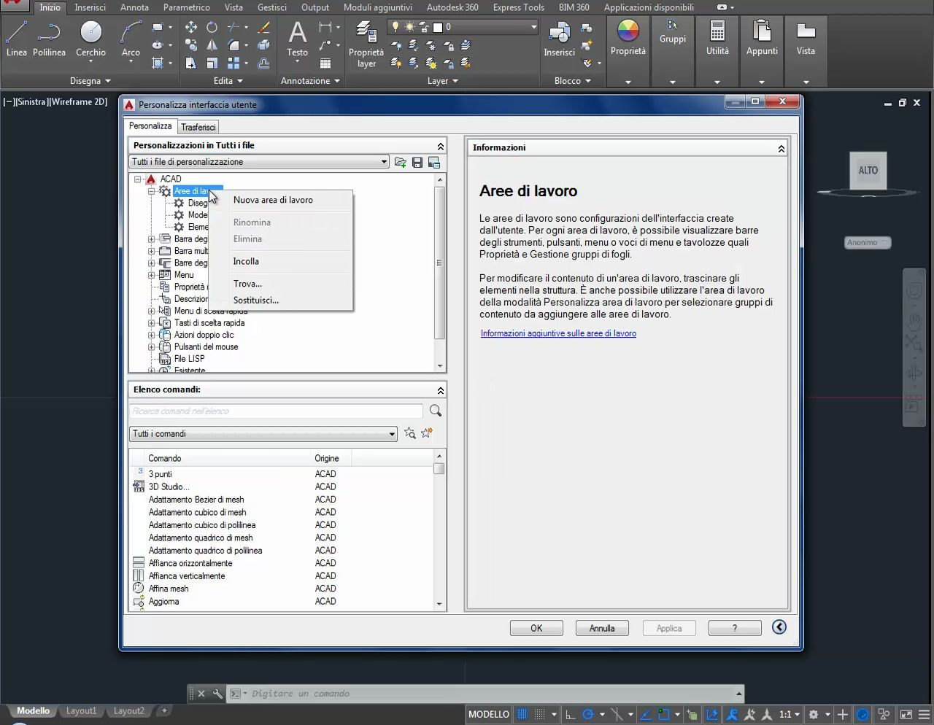
creare una nuova area lavoro

Slide 5
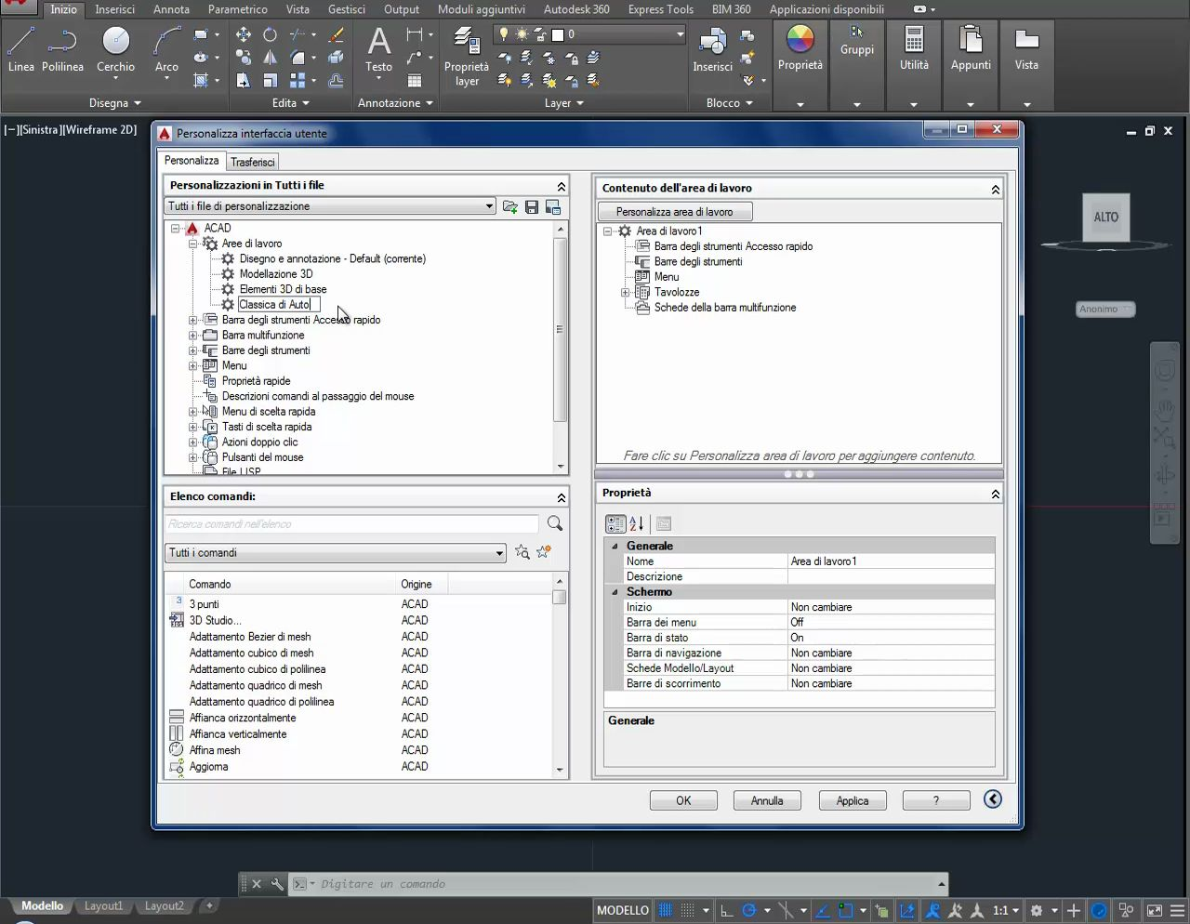
nominarla ad es. classica di autocad

Slide 6
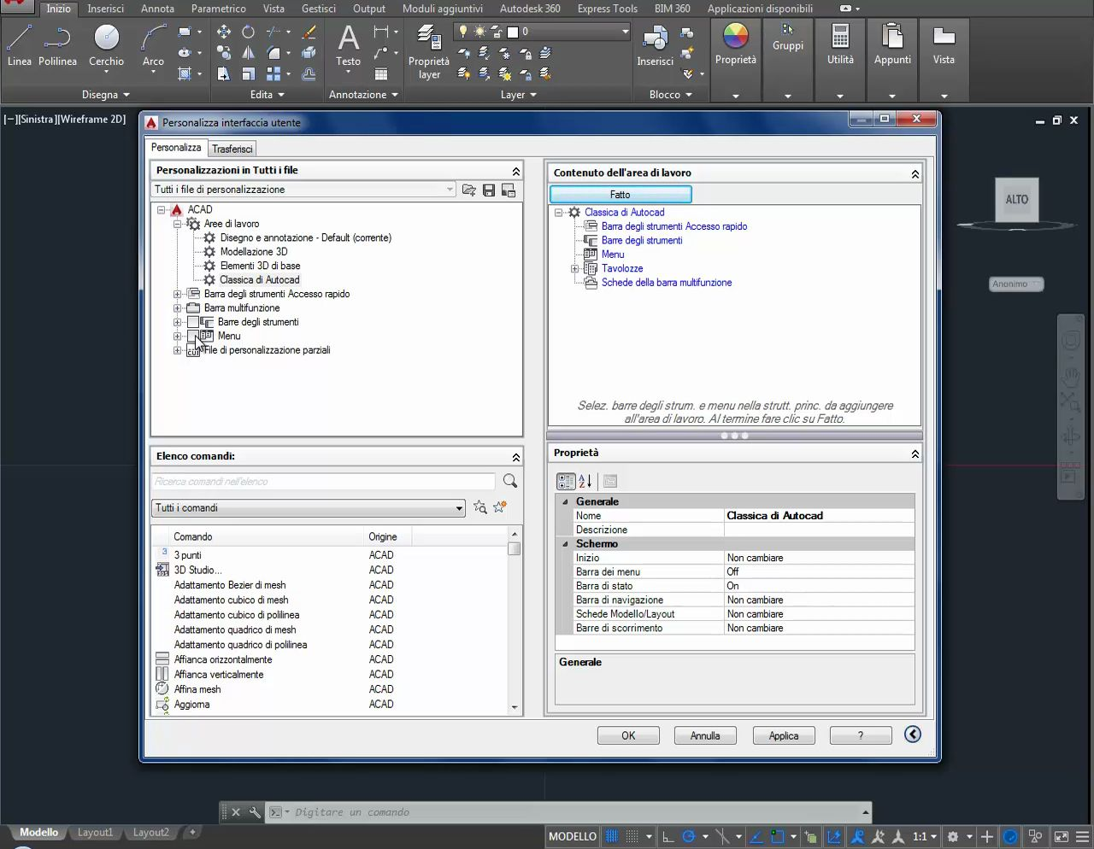
selezionare la barra dei menu standard ed inserirla nell’area che si sta creando

Slide 7
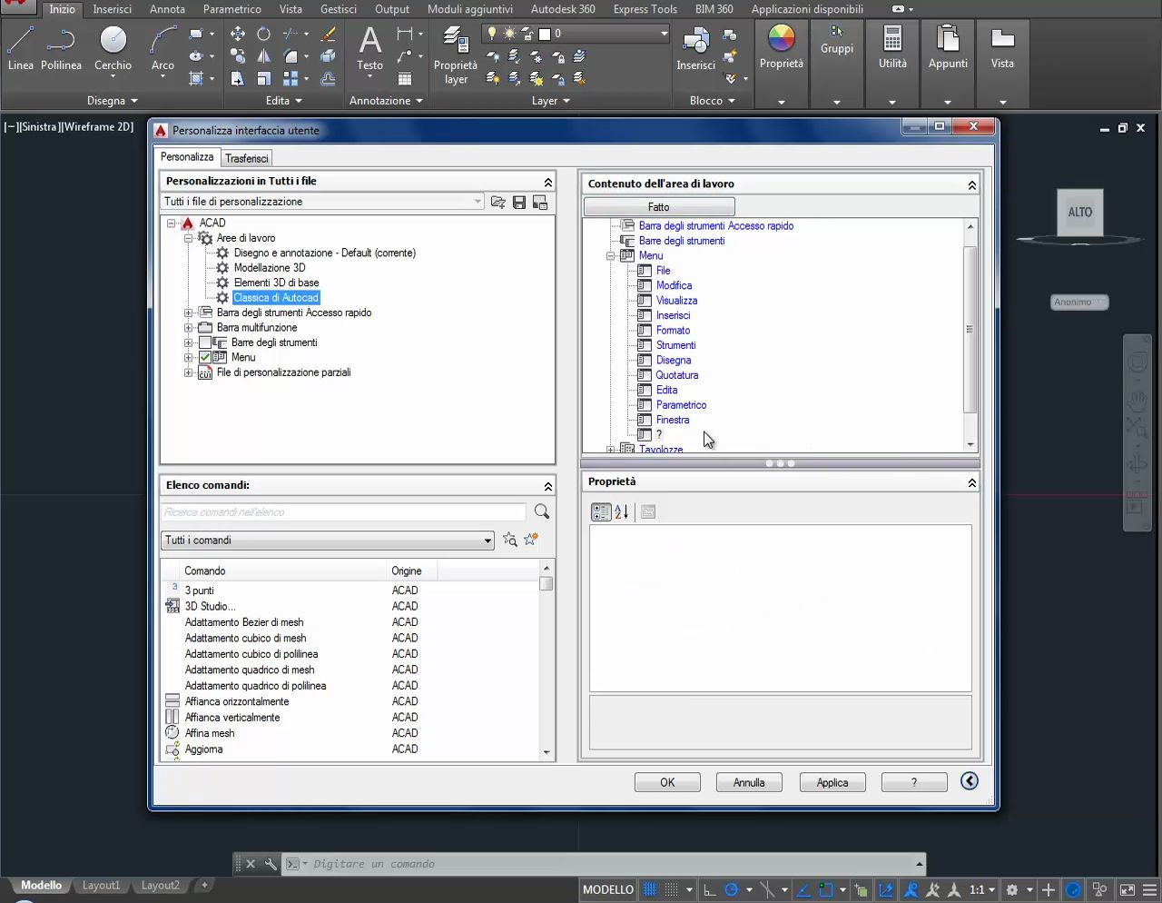
confermare

Slide 8
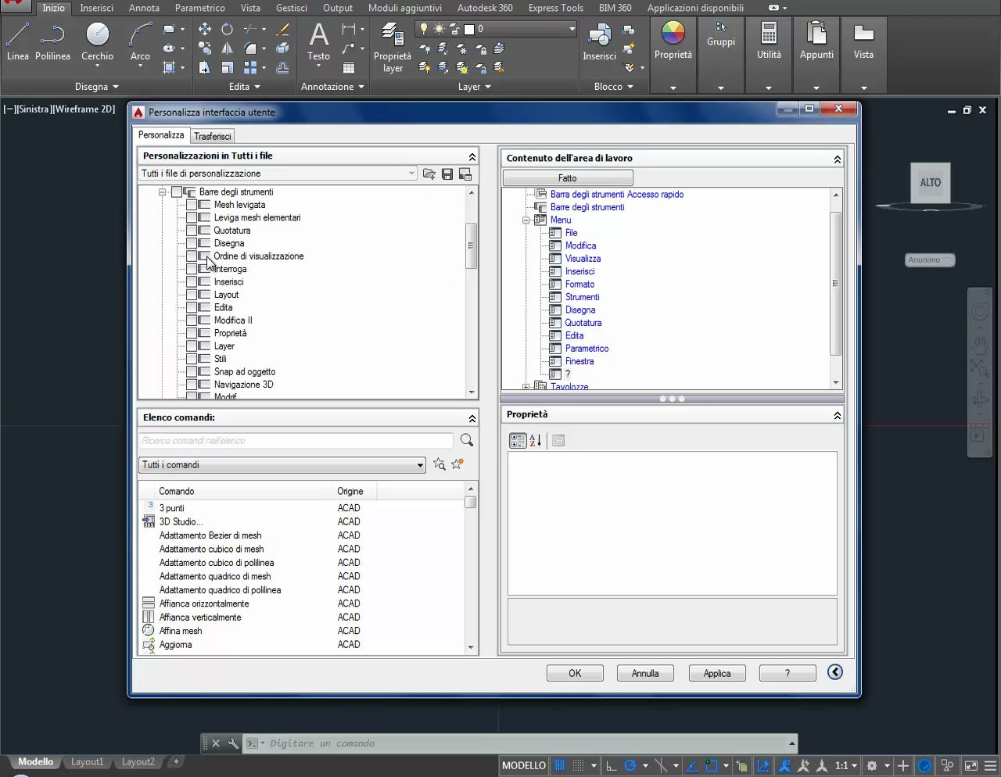
selezionare la barra degli strumenti e gli strumenti che interessano, anche successivamente sarà possibile modificare quest’impostazione aggiungendo o eliminando menù

Slide 9
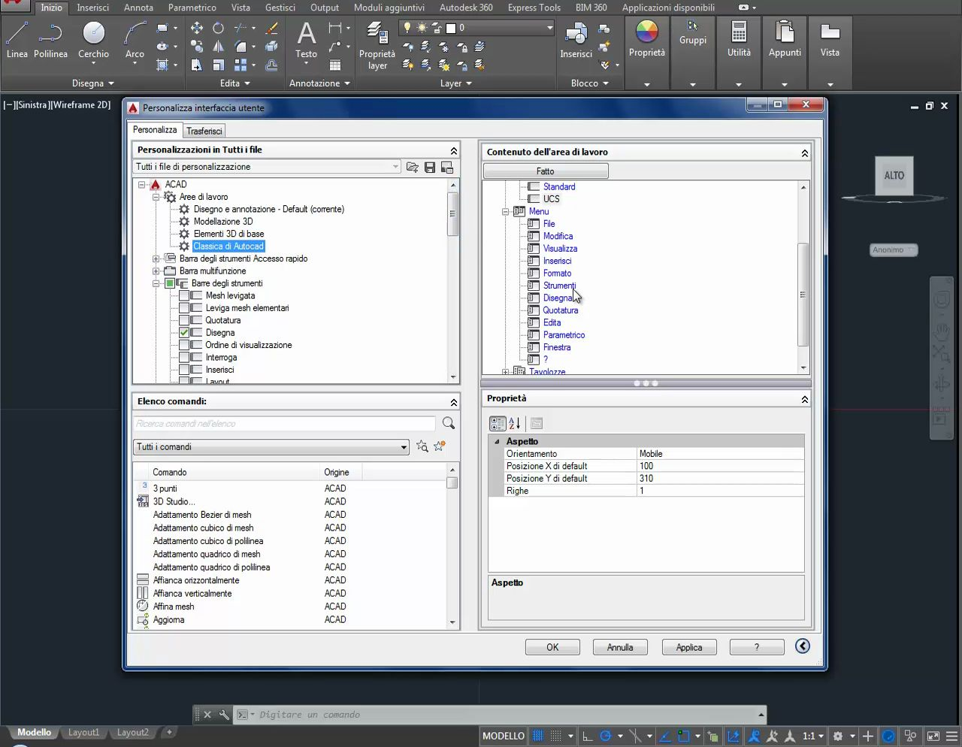
confermare

Slide 10
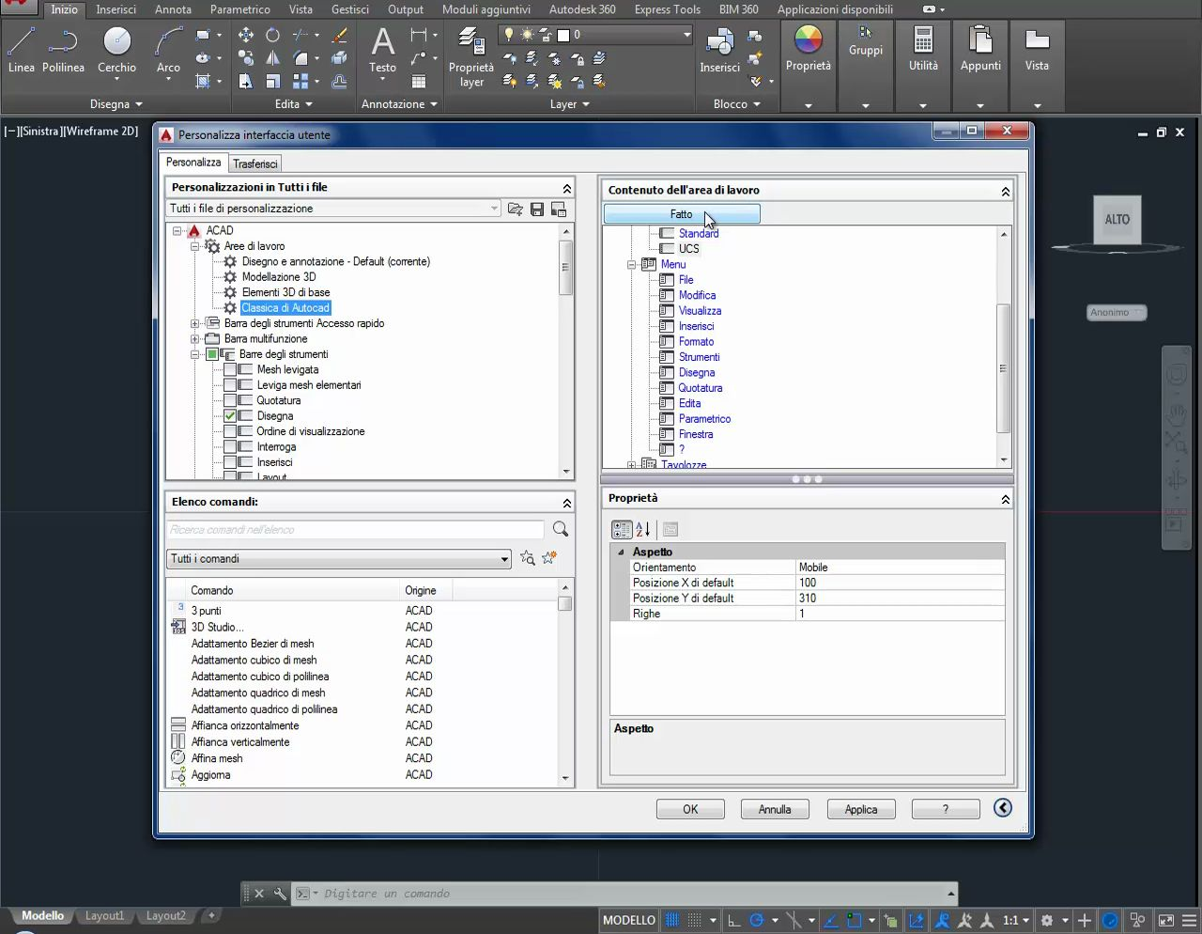
confermare

Slide 11
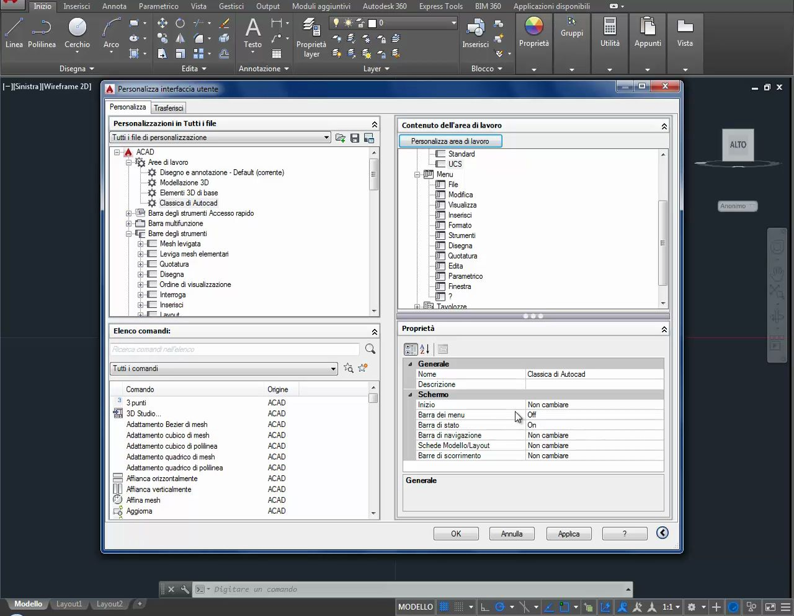
attivare le impostazioni

Slide 12
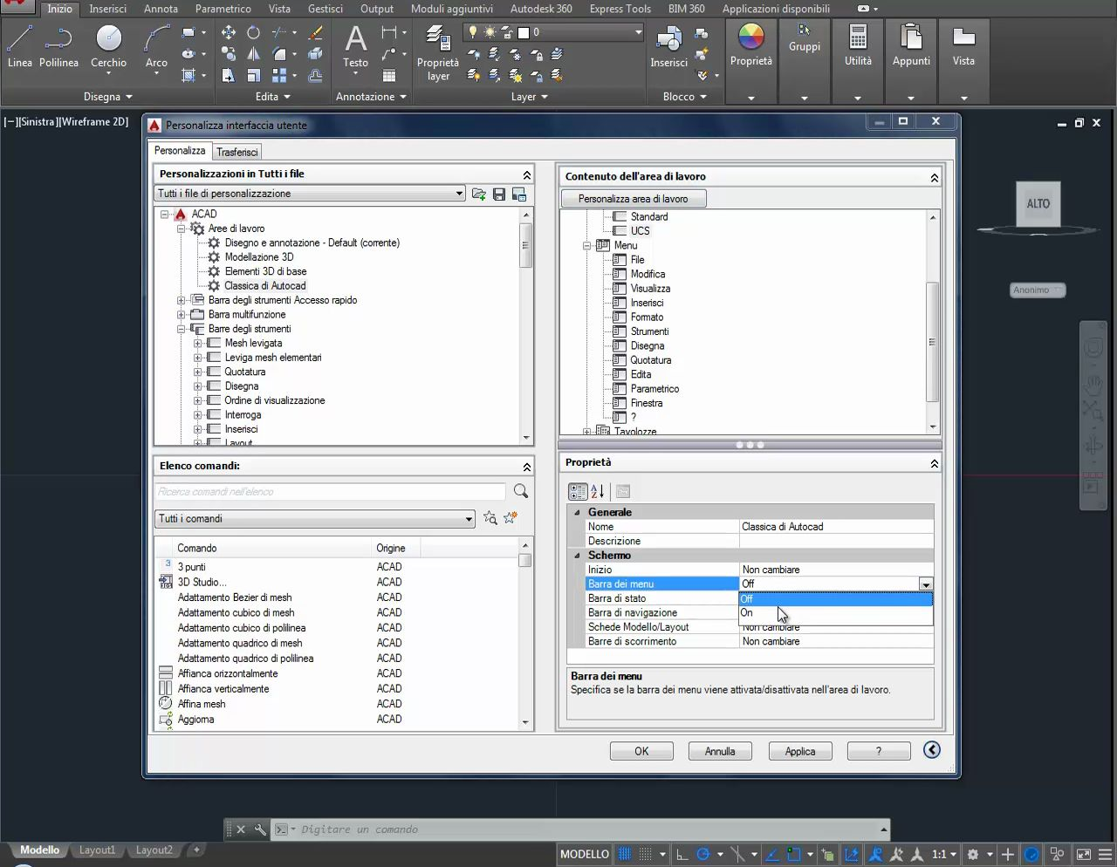
attivare ON

Slide 13
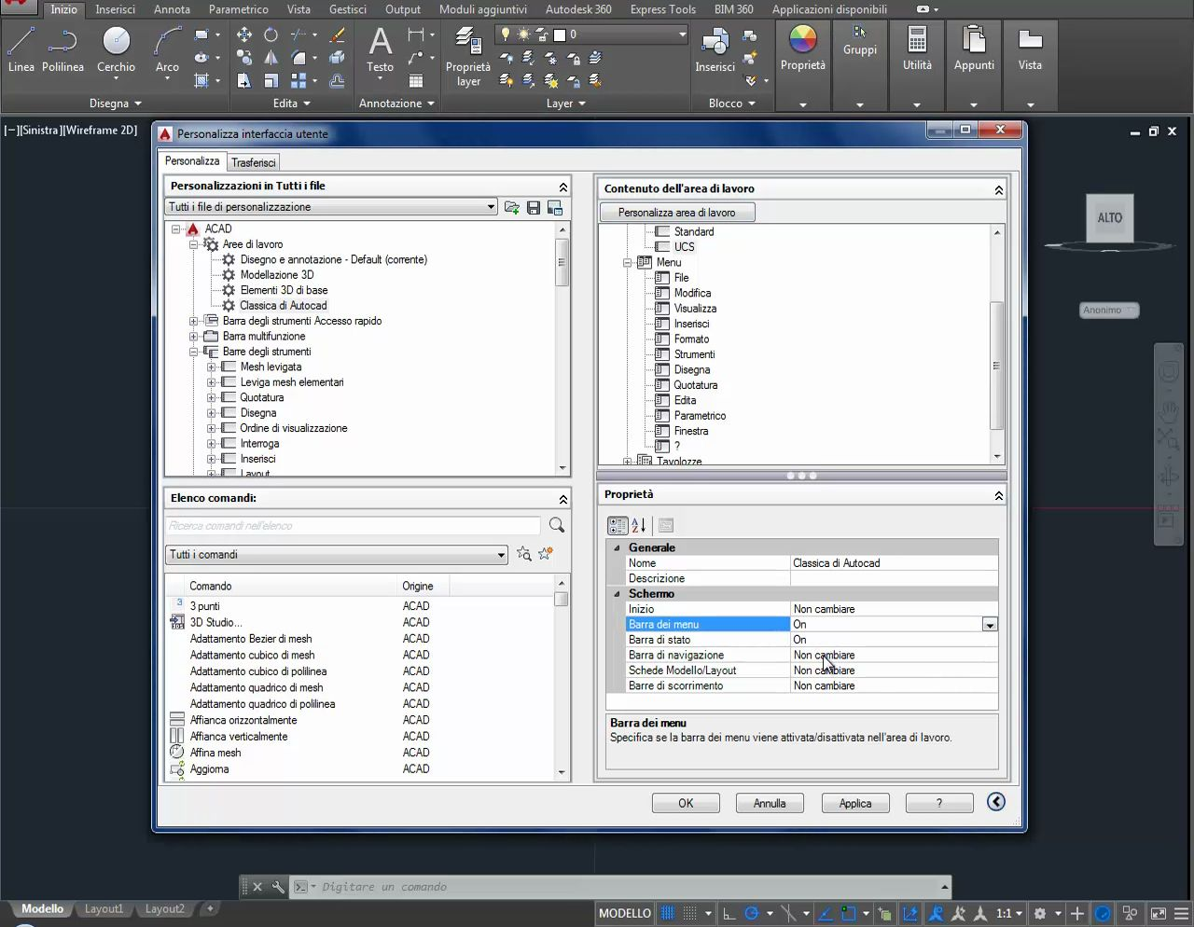

Slide 14
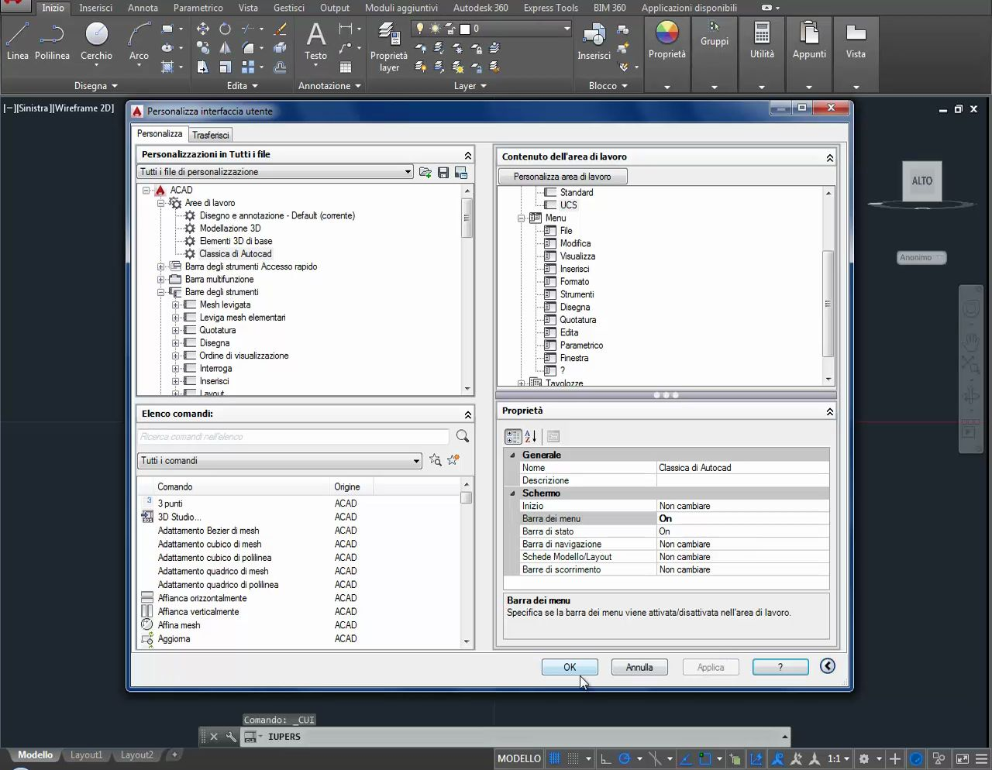
confermare

Slide 15
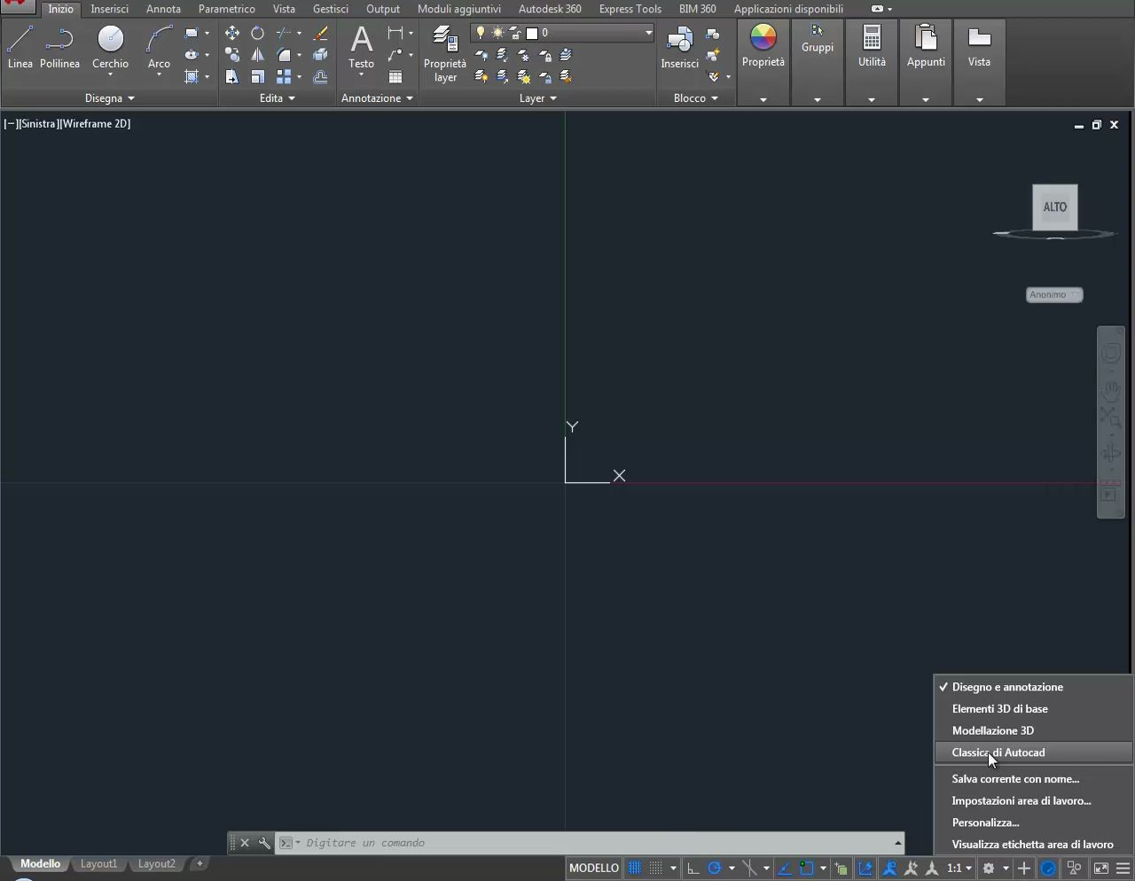
richiamare le nuove impostazioni

Slide 16
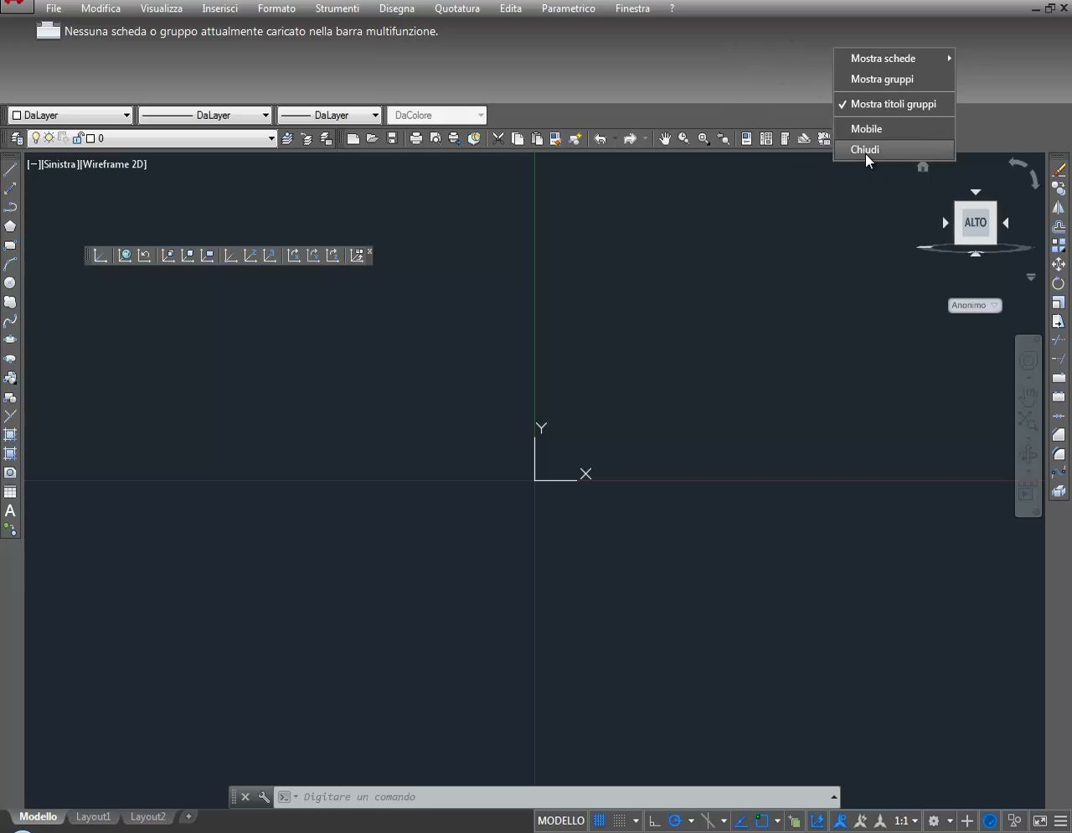
chiudere l’area schede

Slide 17
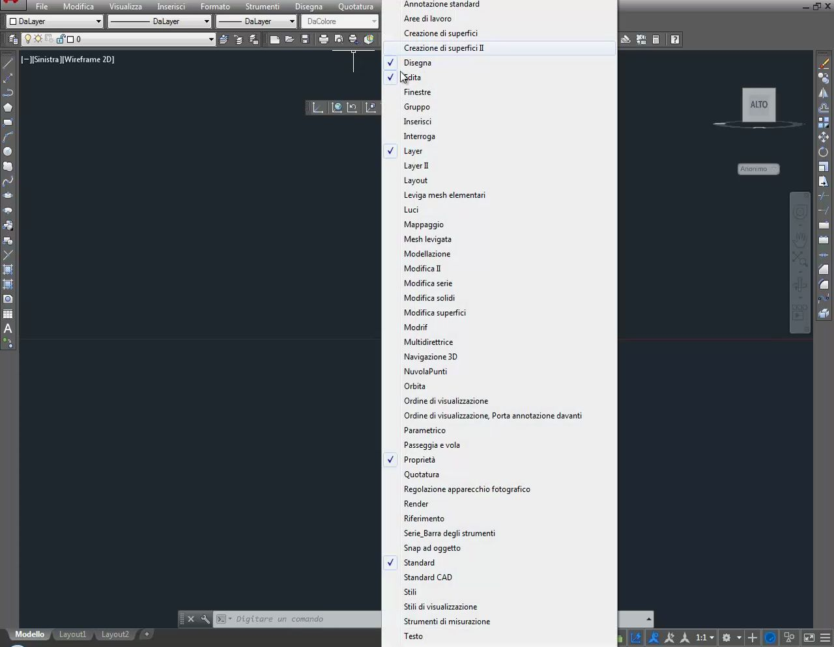
modificare o integrare le nuove impostazioni

Slide 18
[…] devo impiegare del tempo ad imparare strumenti con cui mi dicono che farò quello che so già fare, ma in meno tempo…
Marco Paolini

